Slide 1
BULANIK MANTIK
Doçent Dr. Abdulkadir KARACI

Slide 2
Bölüm 6 : ÖRNEKLER
Örnek 1: İkinci el bir aracın fiyatını tahmin etmek için kullanılan bir bulanık sistemi

Slide 3
Örnek-1-Ornek1.py (https://github.com/akaraci/Bulanik_Mantik)
İkinci el bir aracın fiyatını tahmin etmek için kullanılan bir bulanık sistem taslayalım.
Sistem iki adet giriş parametresine sahip olsun. Bunlar araç modeli ve aracın kilometresi olsun.
Çıkış parametresi aracın fiyatı olmaktadır.
Giriş parametrelerinin aralık değerleri
• Model için [2002-2012]
• Km için [0-100.000]
Çıkış parametresinin aralık değerleri
Fiyat İçin [0-40.000]

Slide 4
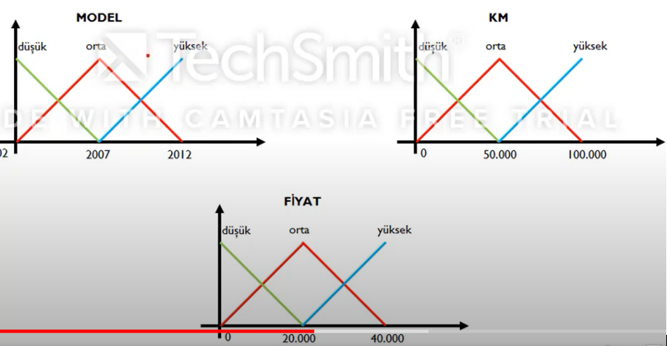
Örnek-1
Sistem için kullanılan üyelik fonksiyonları aşağıdaki gibidir.

Slide 5
Örnek-1
Kural tabanındaki bulanık kurallar
Kural I: Eğer model düşük ve kilometresi yüksek ise O halde araç fiyatı düşüktür.
Kural 2: Eğer model orta ve kilometresi orta ise O halde araç fiyatı ortadır.
Kural 3: Eğer model yüksek ve kilometresi düşük ise O halde araç fiyatı yüksektir.
2011 model ve 25 bin kilometrede olan bir aracın fiyatının Mamdani çıkarım yöntemi kullanılarak tahmin edelim.

Slide 6
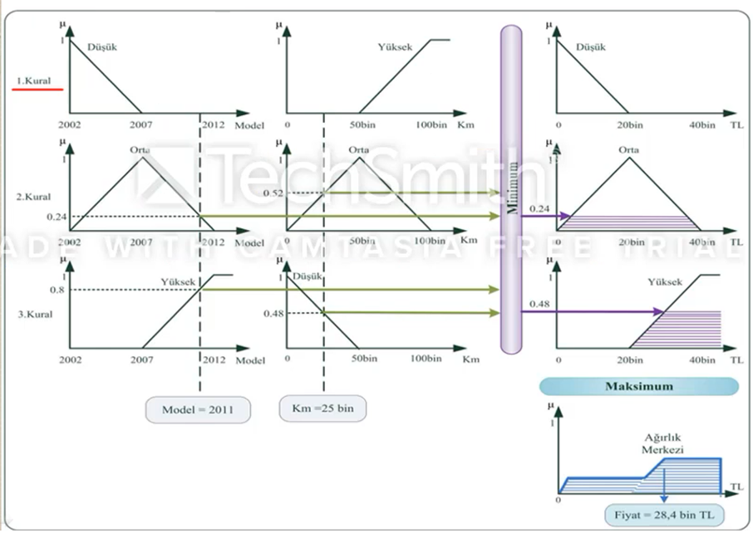
Örnek-1

Slide 7
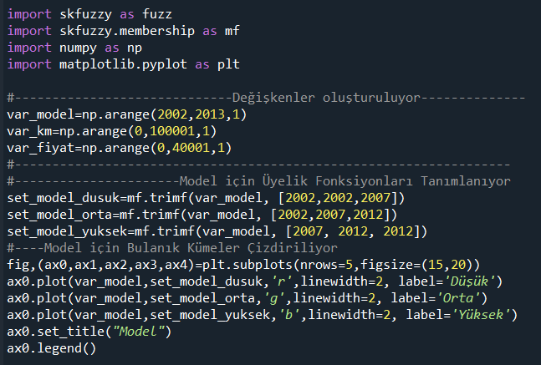
Örnek-1-Python Kodları (Ornek1.py)

Slide 8
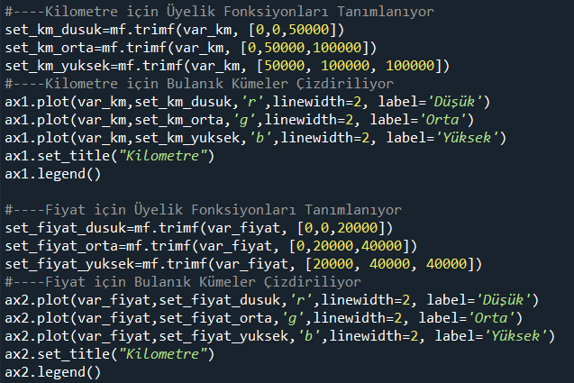
Örnek-1-Python Kodları (Ornek1.py)

Slide 9
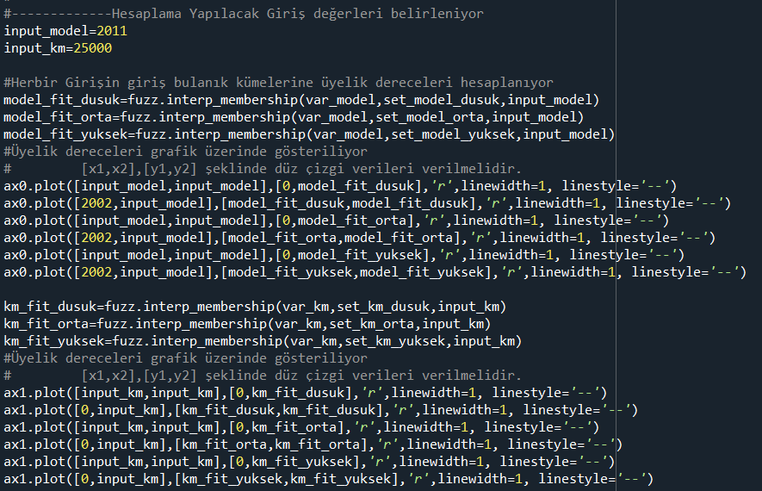
Örnek-1-Python Kodları (Ornek1.py)

Slide 10
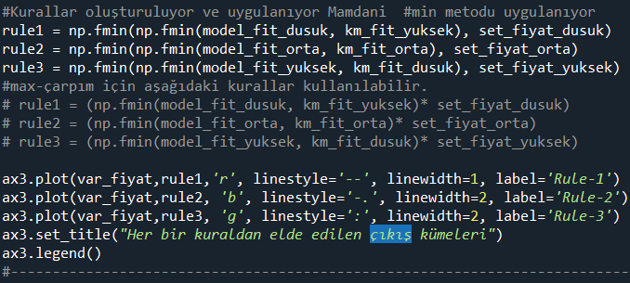
Örnek-1-Python Kodları (Ornek1.py)

Slide 11
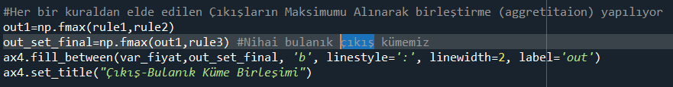
Örnek-1-Python Kodları (Ornek1.py)

Slide 12
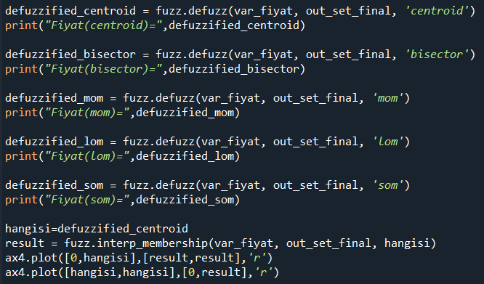
Örnek-1-Python Kodları (Ornek1.py)

Slide 13
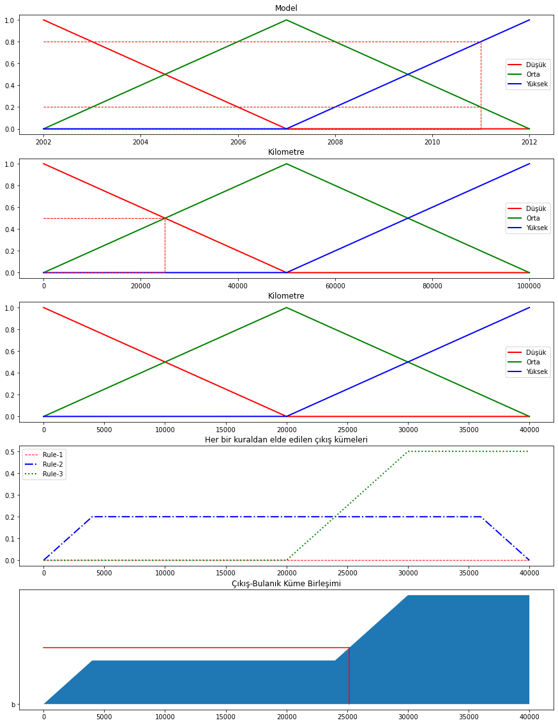
Örnek-1-Python Kodları (Ornek1.py)

Slide 14
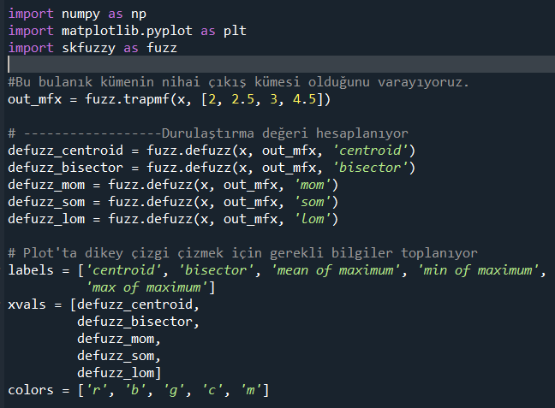
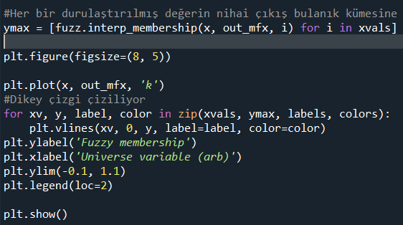
Örnek-1-Python Kodları (Ornek1_defuzzyfication_example) (İnceleyelim)

Slide 15
Örnek-1 (Ödev)
Ornek-1.py’deki kodları optimize edin. Tekrarlayan işlemler için fonksiyon yazarak kodları kısaltın. (Ornek-1_optimize.py (siz çözükten sonra cevap github’a yüklenecektir))

Slide 16
Örnek-2 ()
'Bahşiş verme problemi' yaygın olarak, bulanık mantık ilkelerinin kompakt, sezgisel bir uzman kurallar kümesinden karmaşık davranışlar üretme gücünü göstermek için sıklıkla kullanılır.
Bir restoranda nasıl bahşiş vermeyi seçebileceğinizi modelleyen bir bulanık kontrol sistemi oluşturalım. Bahşiş verirken, 0 ile 10 arasında derecelendirilen hizmet ve yemek kalitesini göz önünde bulundurursunuz. Bunu, 0 ile %25 arasında bir bahşiş bırakmak için kullanırsınız.

Slide 17
Örnek-2 ()-Fuzzy Control Systems
Problem aşağıdaki gibi tanımlanabilir:
Antecednets (Inputs)
service
Universe (ie, crisp value range): How good was the service of the wait staff, on a scale of 0 to 10?
Fuzzy set (ie, fuzzy value range): poor, acceptable, amazing
food quality
Universe: How tasty was the food, on a scale of 0 to 10?
Fuzzy set: bad, decent, great
Consequents (Outputs)
tip
Universe: How much should we tip, on a scale of 0% to 25%
Fuzzy set: low, medium, high

Slide 18
Örnek-2 ()-Fuzzy Control Systems
Rules
IF the service was good or the food quality was good, THEN the tip will be high.
IF the service was average, THEN the tip will be medium.
IF the service was poor and the food quality was poor THEN the tip will be low.
If I tell this controller that I rated:
the service as 9.8, and
the quality as 6.5,
it would recommend I leave:
a 20.2% tip.

Slide 19
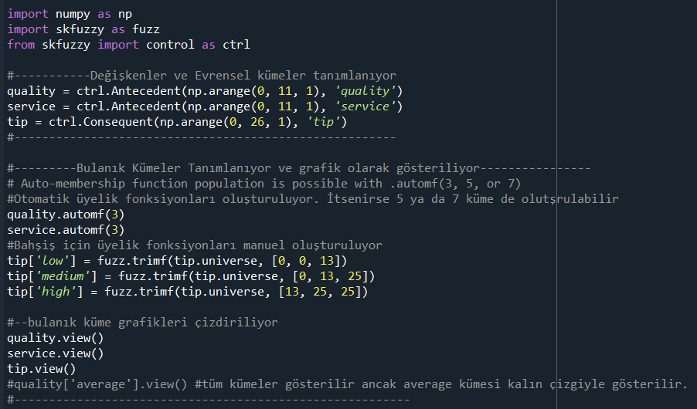
Örnek-2 (Ornek-2.py)

Slide 20
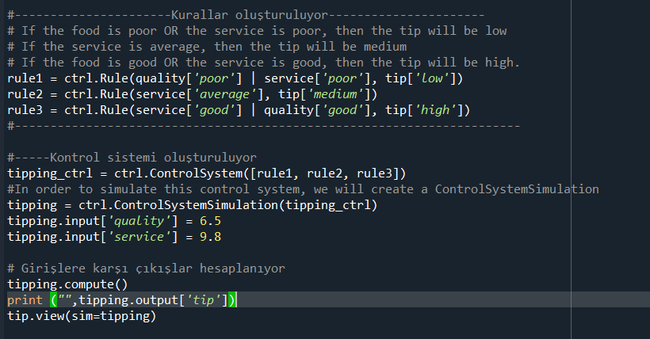
Örnek-2 (Ornek-2.py)

Slide 21
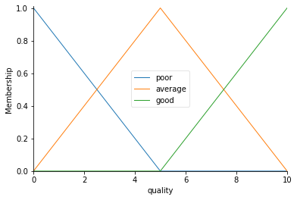
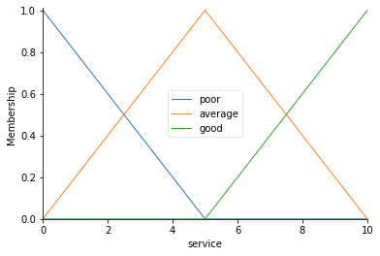
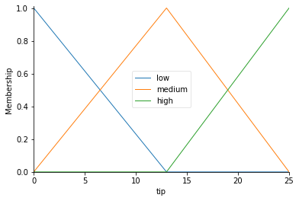
Örnek-2 (Ornek-2.py)

Slide 22
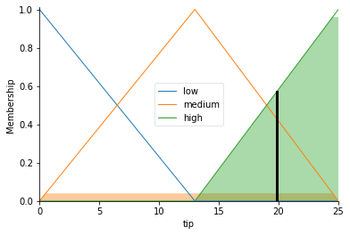
Örnek-2 (Ornek-2.py)

Slide 23
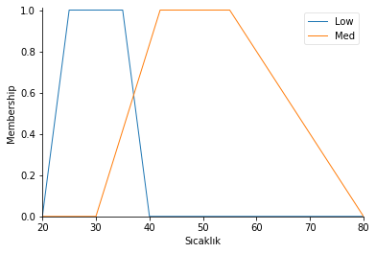
Örnek-3-Havalandırma Sistemi (Ornek-3.py)
Girişler: Sıcaklık
Evrensel Küme: np.arange(20,81,1)
Low:[20,25,35,40]
Medium:[30,42,55,80]

Slide 24
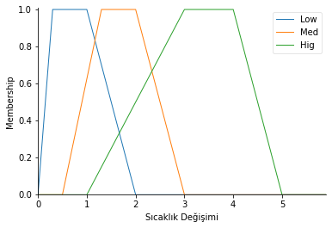
Örnek-3-Havalandırma Sistemi
Girişler: Sıcaklık Değişimi
Evrensel Küme: np.arange(0,6,0.1)
Low: [0,0.3,1,2]
Medium: [0.5,1.3,2,3]
High:[1,3,4,5]

Slide 25
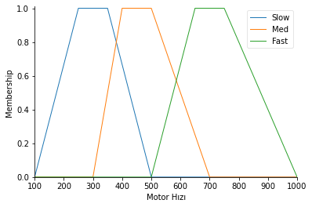
Örnek-3-Havalandırma Sistemi
Çıkış: Motor Hızı
Evrensel Küme: np.arange(100,1001,1)
Slow: [100,250,350,500]
Medium: [300,400,500,700]
Fast:[500,650,750,1000]

Slide 26
Örnek-3-Havalandırma Sistemi
Gerçek Giriş Değerleri:
Sıcaklık:35
Sıcaklık Değişimi:1
Girişlerin Kümelere Üyelik Dereceleri aşağıdaki gibidir
Üyelik Sıcaklık Low= 1.0
Üyelik Sıcaklık Med= 0.41
Üyelik Sıcaklık Değişimi Low= 1.0
Üyelik Sıcaklık Değişimi Med= 0.625
Üyelik Sıcaklık Değişimi Hig= 0.0
Kurallar
Rule1->(sicaklik['Low'] & sicaklik_degisim['Low'],motor_hizi['Fast’])
Rule2->(sicaklik['Med'] & sicaklik_degisim['Med'],motor_hizi['Slow’])
Rule3->(sicaklik['Low'] & sicaklik_degisim['Med'],motor_hizi['Fast’])
Rule4->(sicaklik['Med'] & sicaklik_degisim['Low'],motor_hizi['Med'])

Slide 27
Örnek-3-Havalandırma Sistemi
Yukarıda verilen bilgilere göre Mamdani ve Larsen Çıkarım kullanarak gerekli hesaplamaları yapın.
Durulaştırma için Centroid, MOM, SOM, LOM ve Centroid yöntemlerini ayrı, ayrı kullanın.
Python programlama dilini kullanarak bu denetleyici sistemi kodlayın?
Ödevler kontrol edildikten sonra cevap github’da «Ornek-3.py» dosya ismiyle yayınlanacaktır.

Slide 28
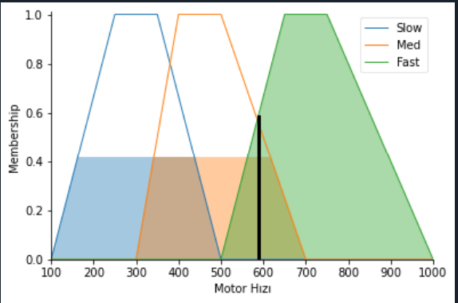
Örnek-3-Havalandırma Sistemi
Centroid =587.9 olarak hesaplanmalıdır.
Som=650
Lom=750
Mom=700

Slide 29




SORULAR…

Slide 30
Kaynakça
Bay, Ö. F., Bulanık Mantık Ders Notları, Gazi Üniversitesi, Teknoloji Fakültesi.
Elmas, Ç., 2003a, “Bulanık Mantık Denetleyiciler”, Seçkin Yayıncılık, 1. Baskı, Ankara, Türkiye.
Baykal, N.,, Timur Beyan: Bulanık Mantık İlke ve Temelleri, Ankara, Bıçaklar Kitabevi, 2004, s.9.
ÇOBANOĞLU, B., Ders Notları, http://www.cobanoglu.fws1.com/bulanik.htm
Sen, Z., Modern Mantık, _stanbul, Bilge Kültür Sanat Yayıncılık,
Daş, İ., 2003. Matematikte Bulanık Sayılar. (Yüksek Lisans Tezi), Yıldız Teknik
Üniversitesi Fen Bilimleri Enstitüsü, İstanbul.
https://websitem.karatekin.edu.tr/user_files/zafercivelek/files/20190216_187604f5aaae4f89be554bbd63451325.pdf
https://medium.com/deep-learning-turkiye/python-ile-bulan%C4%B1k-mant%C4%B1k-modellemesi-74459dc27308
https://guraysonugur.aku.edu.tr/wp-content/uploads/sites/11/2018/02/BMK-Ders-2.pdf

